Slide 1

M04 – KESEDARAN KESIHATAN , KESELAMATAN DAN ALAM SEKITAR
SUB-MODUL 2
PEMATUHAN PENGAWASAN ALAM SEKITAR
Z-009-2:2015-M04/P(2/2)
TAHAP 2
NCS/JPK/KSM JULAI 2017
GCA04(CA04)

Slide 2
ISI KANDUNGAN
TUJUAN
PENGENALAN
TABII ALAM SEKITAR DI TEMPAT KERJA
KESEDARAN PENJAGAAN ALAM SEKITAR
HAZARD ALAM SEKITAR
TINDAKAN KECEMASAN ALAM SEKITAR
AKTA DAN PERATURAN KAWALAN ALAM SEKITAR
NCS/JPK/KSM JULAI 2017
GCA04(CA04)

Slide 3
TUJUAN
Kertas Peneranganini bertujuan untuk menerangkan mengenai :-
Tabii alam sekitar ditempat kerja.
Keperluan dan kesedaran penjagaan alam.
Sekitar ditempat kerja.
Hazard alam sekitar.
Tndakan kecemasan.
Prosedur pemindahan alam sekitar.
Akta dan Peraturan alam sekitar.
NCS/JPK/KSM JULAI 2017
GCA04(CA04)

Slide 4
PENGENALAN
Keperluan dan kesedaran terhadap penjagaan alam sekitar perlu diamalkan di tempat kerja berdasarkan akta dan peraturan alam sekitar.
Prosedur dan amalan alam sekitar berpotensi mengurangkan risiko pencemaran alam akibat daripada kepesatan industri.
NCS/JPK/KSM JULAI 2017
GCA04(CA04)

Slide 5
1. TABII ALAM SEKITAR DI TEMPAT KERJA
Alam sekitar semakin terancam oleh pencemaran atmosfera, pemanasan global dan bahaya-bahaya lain yang berpunca daripada aktiviti manusia.
Terdapat banyak aktiviti yang boleh untuk memulihara alam sekitar. Oleh itu, aktiviti tersebut akan meningkatkan pengetahuan dan kesedaran tentang penjagaan alam sekitar.
NCS/JPK/KSM JULAI 2017
GCA04(CA04)

Slide 6
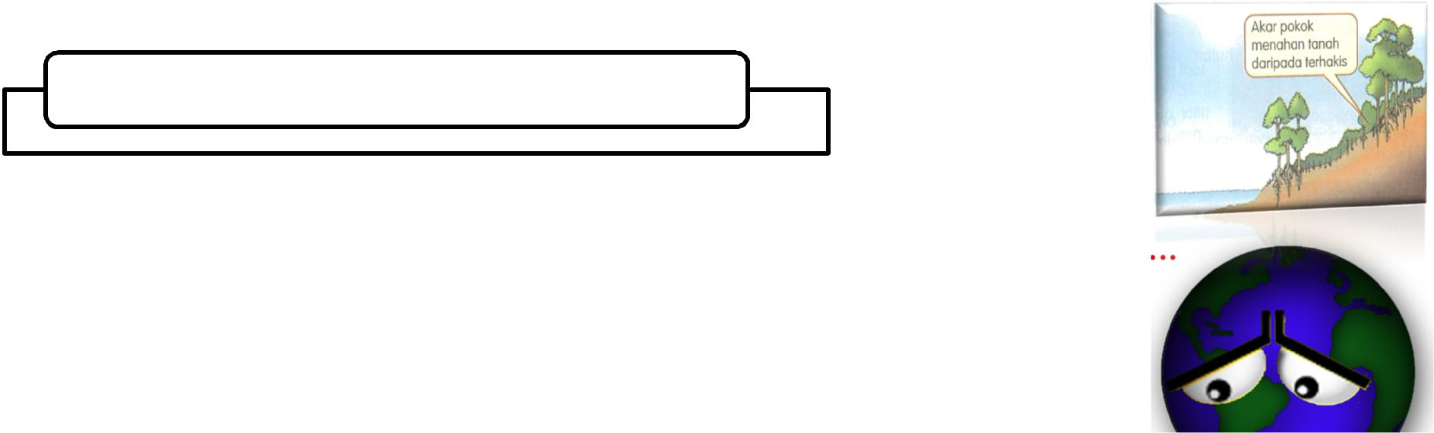
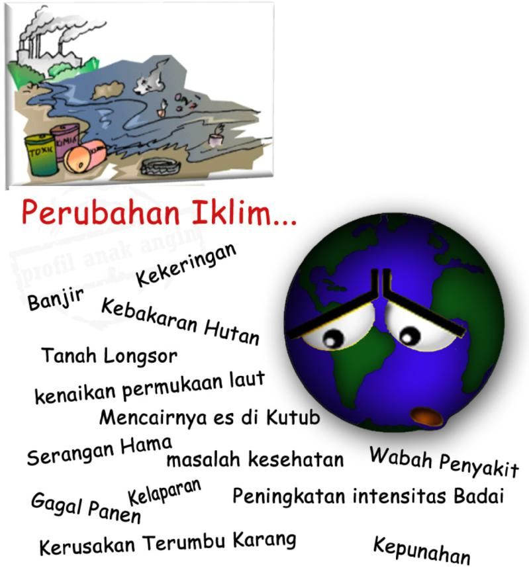




1. TABII ALAM SEKITAR DI TEMPAT KERJA (Samb.)
Antara punca-punca yang mengancam keadaan alam sekitar ini adalah :-
Pencemaran bahabnberbahaya
Hakisan air dan angin
Perubahan iklim dan pengglasieran
Penambahan penduduk
Keadaan meteorologi
NCS/JPK/KSM JULAI 2017
GCA04(CA04)

Slide 7

2. KESEDARAN PENJAGAAN ALAM SEKITAR
Semua orang bertanggungjawab untuk melindungi dan memelihara alam sekitar. Segala aktiviti dan tindakan yang boleh menyebabkan kemerosotan alam sekitar perlulah dikurangkan.
NCS/JPK/KSM JULAI 2017
GCA04(CA04)

Slide 8
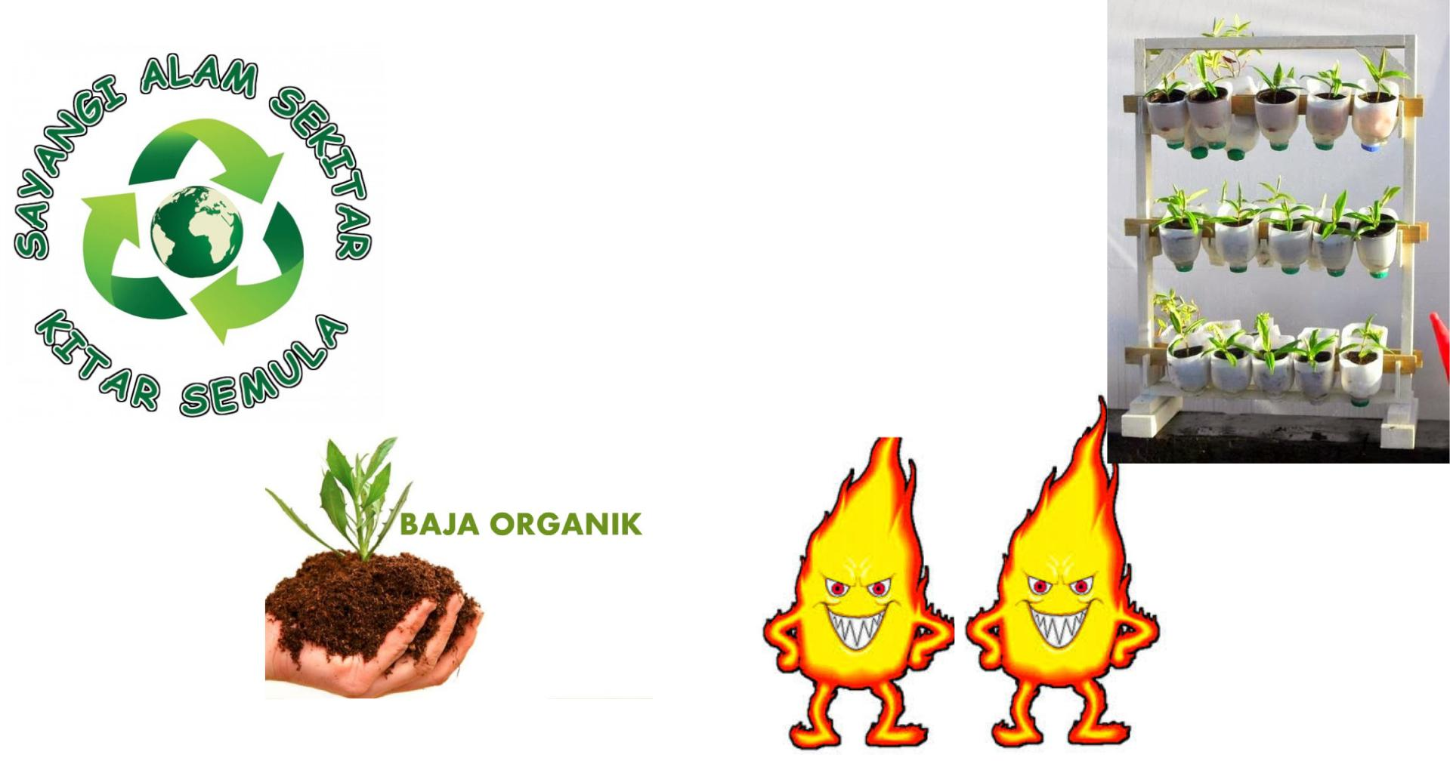
2. KESEDARAN PENJAGAAN ALAM SEKITAR (Samb.)
Berikut adalah beberapa kaedah yang boleh dilakukan untuk memulihara alam sekitar :-
Kitar Semula
Guna Semula
Kurangkan pembakaran terbuka
Guna baja organik
NCS/JPK/KSM JULAI 2017
GCA04(CA04)

Slide 9
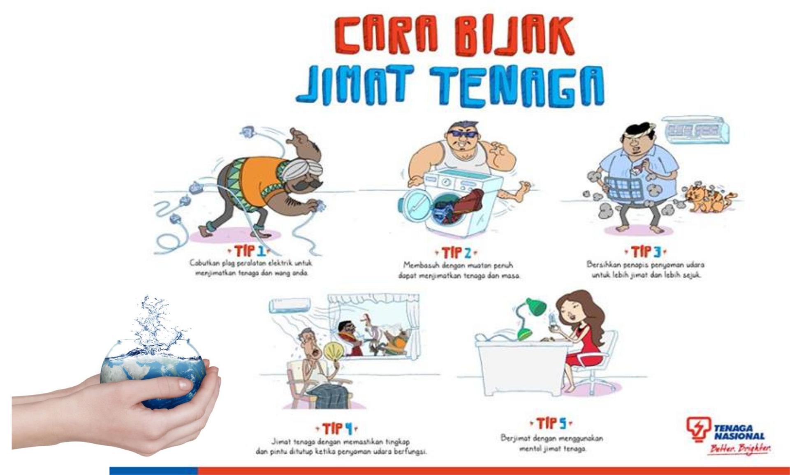
2. KESEDARAN PENJAGAAN ALAM SEKITAR (Samb.)
Berikut adalah beberapa kaedah yang boleh dilakukan untuk memulihara alam sekitar :-
Jimat Elektrik
Jimat Air
NCS/JPK/KSM JULAI 2017
GCA04(CA04)

Slide 10
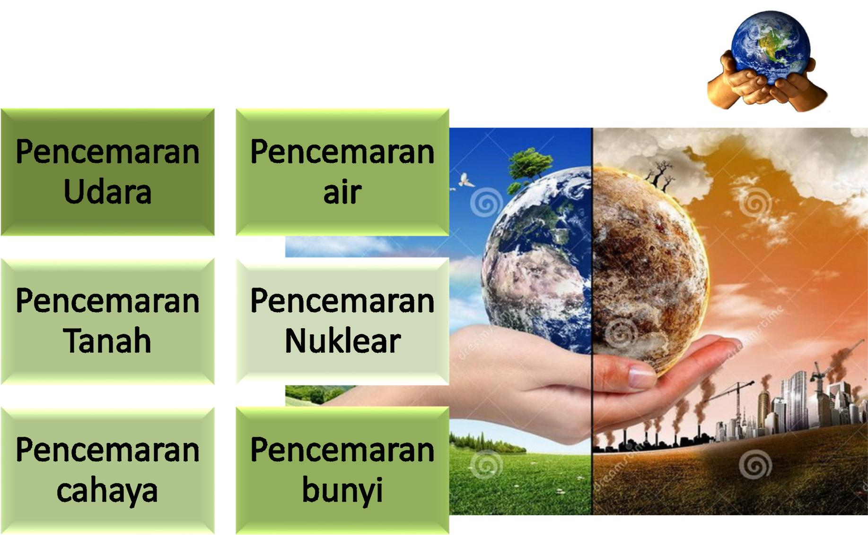
3. HAZARD ALAM SEKITAR
Terdapat beberapa jenis pencemaran yang boleh mendatangkan hazard kepada alam sekitar.
NCS/JPK/KSM JULAI 2017
GCA04(CA04)

Slide 11
4. TINDAKAN KECEMASAN ALAM SEKITAR
Industri bertanggungjawab untuk mengambil langkah yang sesuai untuk mengendalikan bahan kimia dengan selamat.
Penilaian Kesan Alam Sekitar (EIA) adalah satu kaedah yang digunakan untuk menyelaras prosedur pembinaan projek-projek yang dirancang. Tujuannya adalah untuk menilai kesan atau impak terhadap alam sekitar apabila projek ini dibangunkan.
NCS/JPK/KSM JULAI 2017
GCA04(CA04)

Slide 12
4. TINDAKAN KECEMASAN ALAM SEKITAR (Samb.)
Pelan Pengurusan Alam Sekitar (EMP) menterjemahkan syarat EIA untuk tindakan. Dokumen ini menyatakan dengan jelas bentuk tindakan yang akan diambil, langkah yang akan dimulakan, jenis struktur yang akan dibina, bahan yang akan dipasang dan sebagainya agar aktiviti peojek mematuhi syarat-syarat kelulusan EIA.
EMP juga adalah pelan khusus tapak yang dibangunkan untuk memastikan segala langkah yang perlu dikenal pasti dan dilaksanakan bagi melindungi alam sekitar dan mematuhi undang-undang alam sekitar.
NCS/JPK/KSM JULAI 2017
GCA04(CA04)

Slide 13
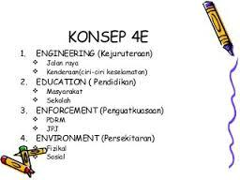
5. AKTA DAN PERATURAN KAWALAN ALAM SEKITAR
Akta Kualiti Alam sekeliling (EQA) 1974 adalah undang-undang utama yang berkaitan dengan perlindungan alam sekitar dan penguatkuasa di Malaysia.
Sehingga kini 38 set Peraturan-Peraturan dan Perintah (19 Peraturan-Peraturan, 16 Perintah dan 3 Peraturan) telah diperkenalkan dan dikuatkuasakan.
NCS/JPK/KSM JULAI 2017
GCA04(CA04)

Slide 14

5. AKTA DAN PERATURAN KAWALAN ALAM SEKITAR (Samb.)
Isu-isu sekitar tidak harus dipandang ringan kerana Jabatan Alam Sekitar bersama-sama dengan mahkamah Malaysia adalah komited untuk menguatkuasakan EQA itu. Pesalah yang mungkin terdedah kepada liabiliti yang berikut :
Pelanggaran utama EQA dan
Melanggar Seksyen 31 (2) Notis untuk
membetulkan.
NCS/JPK/KSM JULAI 2017
GCA04(CA04)

Slide 15
SOALAN ???
TERIMA KASIH !!!

